Slide 1
Jie vis grįžta pas mus They are returning to us הם חוזרים אלינו

Slide 2
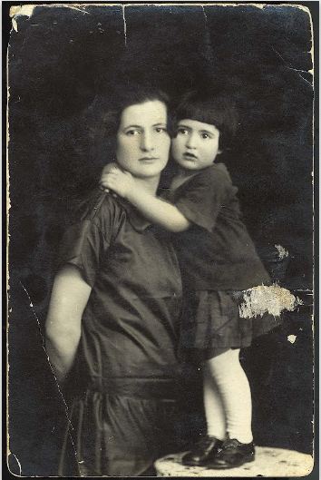
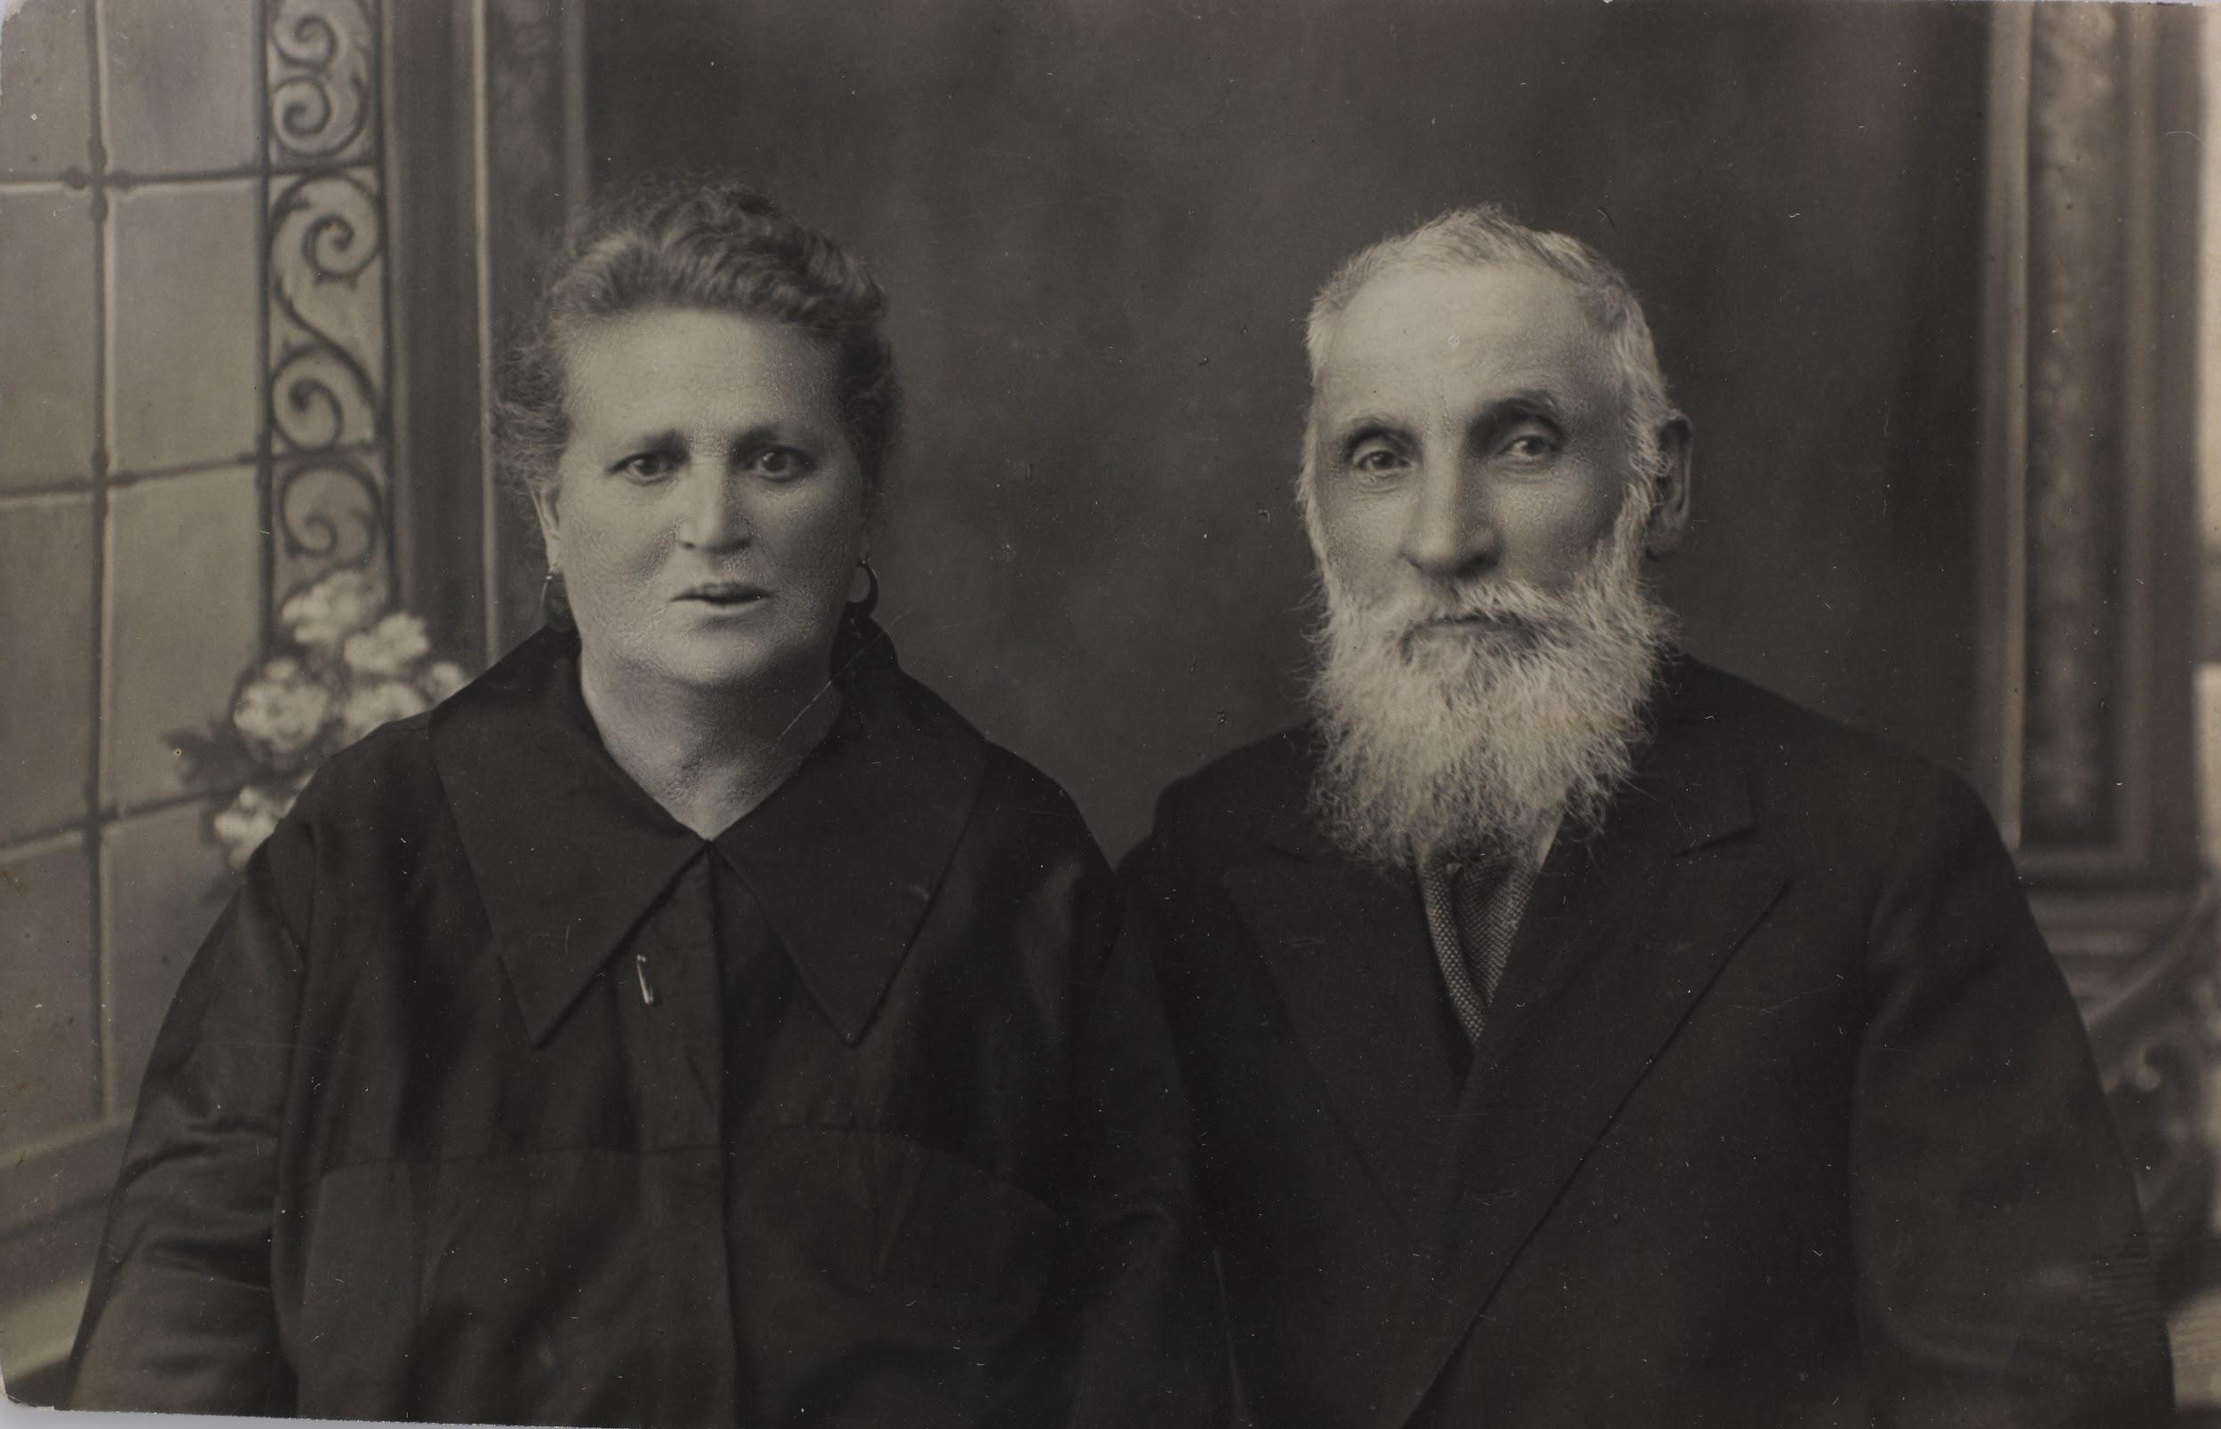
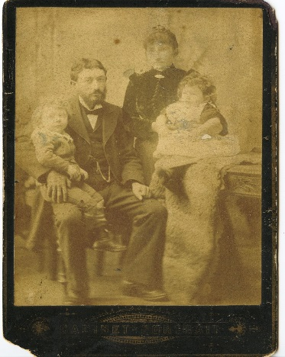
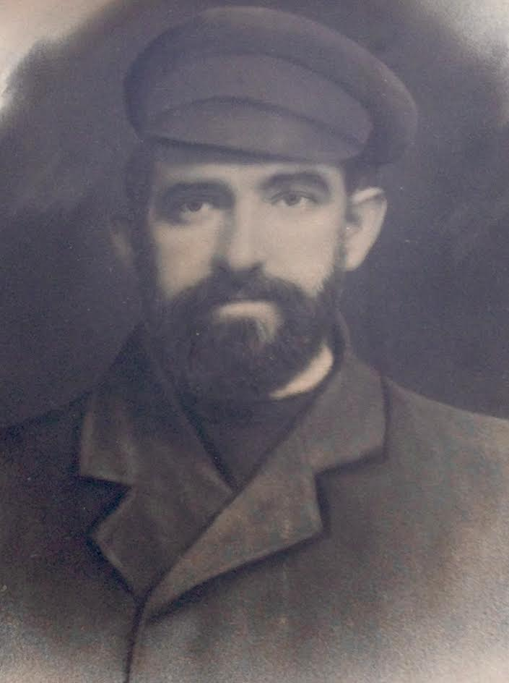
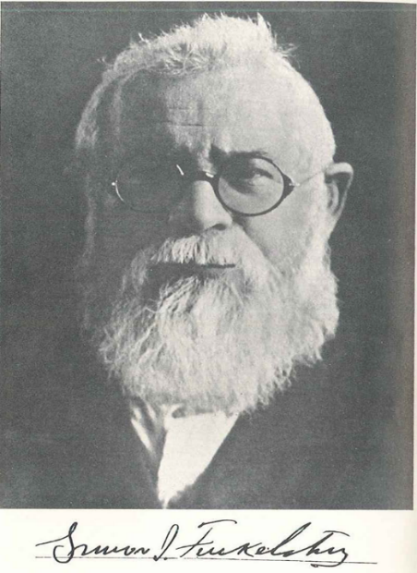
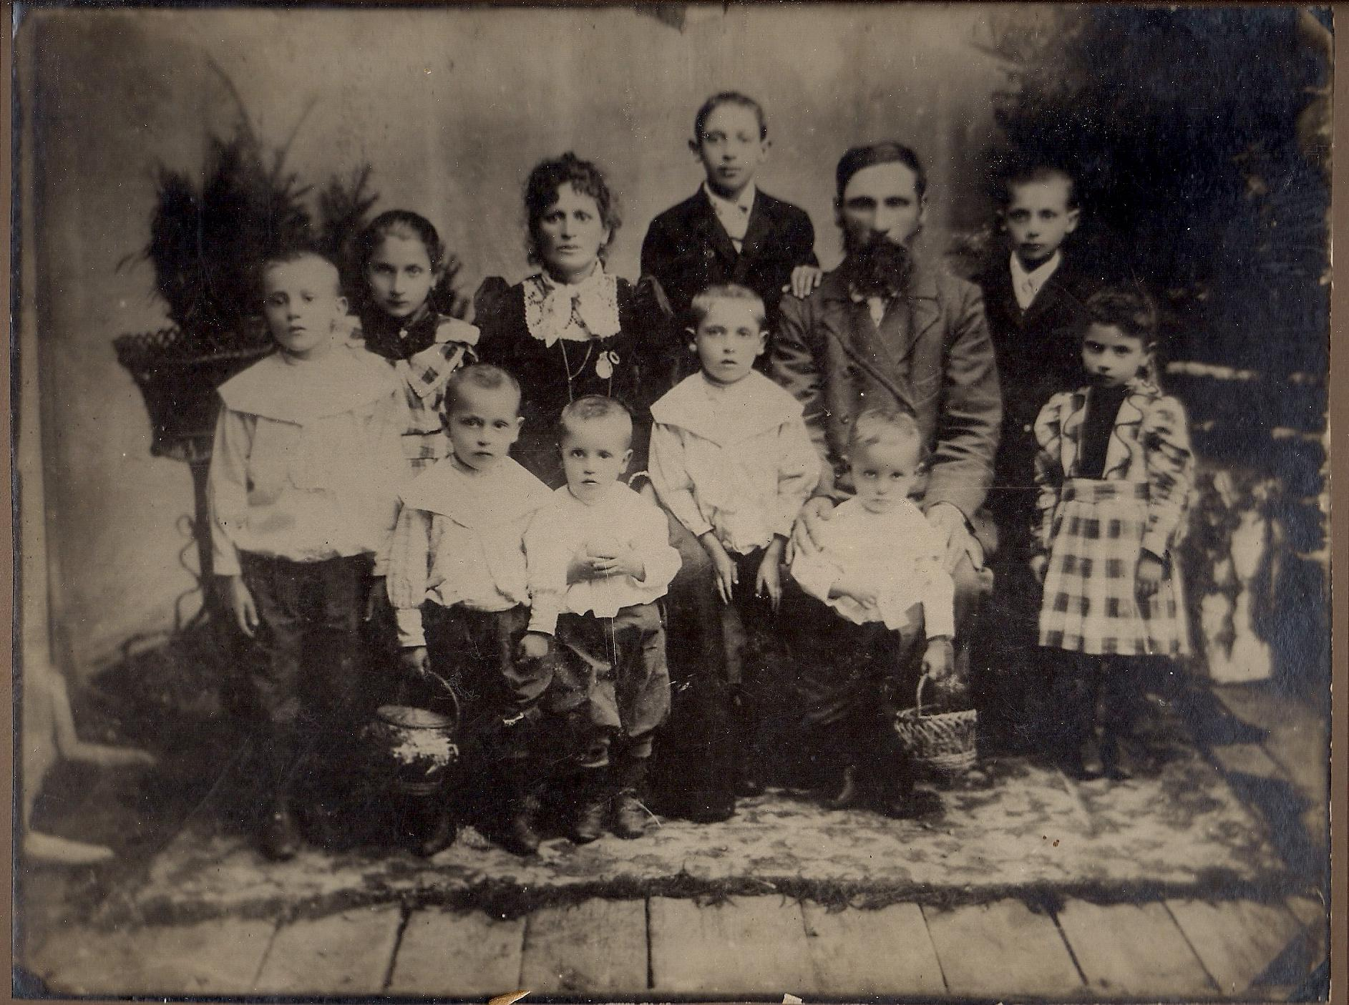
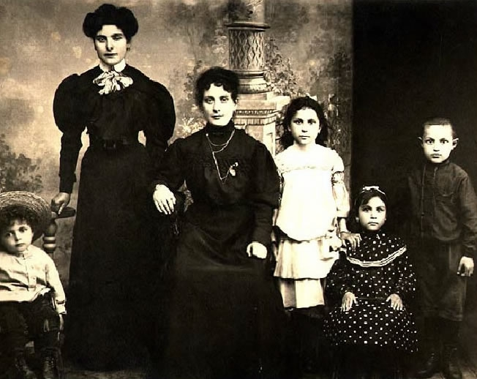
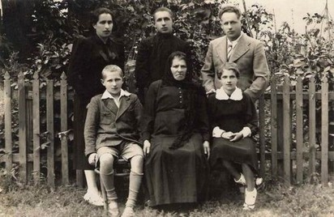
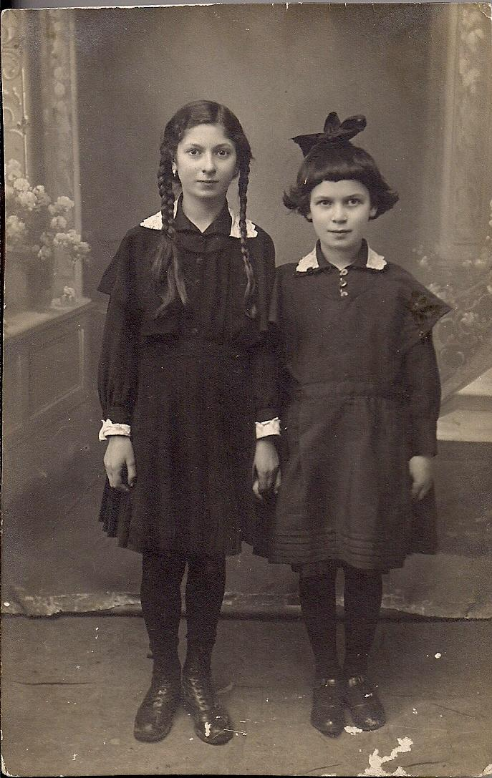
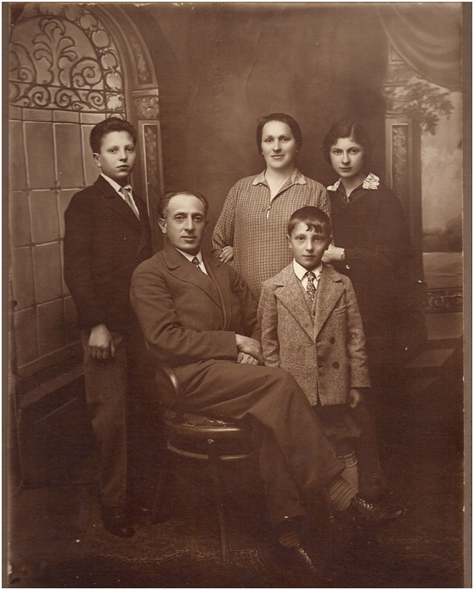
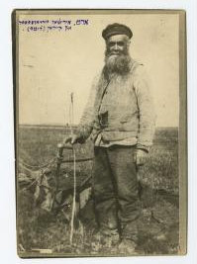
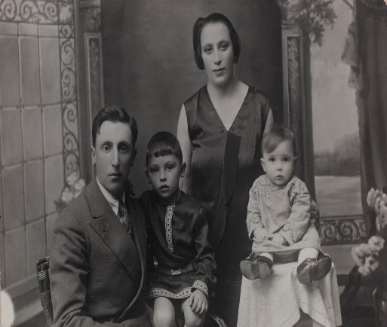
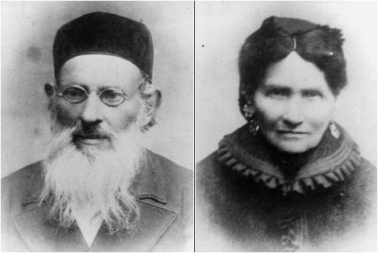
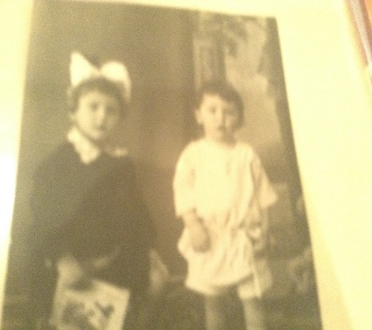
Jie vis grįžta pas mus They are returning to us הם חוזרים אלינו

Slide 3
Grunia ir Zorach Kagan
Max
Berl
Zalman
Lazar
Klara
Aharon
Gutman
Batia
Shmuel
Avraham

Slide 4
Keidan 1929

Slide 5
Keidaners pasaulyje

Slide 6
Aryeh Shcherbakov (Izraelis)

Slide 7
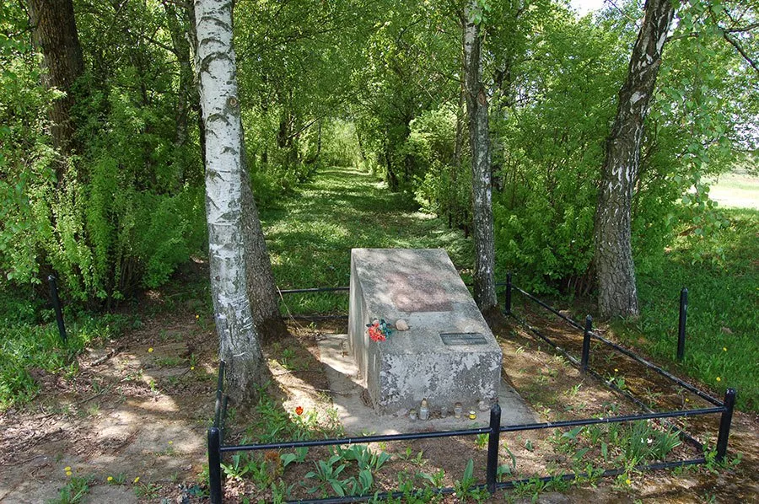

Slide 9
Ben-Tsion Klibansky (Izraelis)

Slide 10
Dan Fink (JAV)

Slide 11
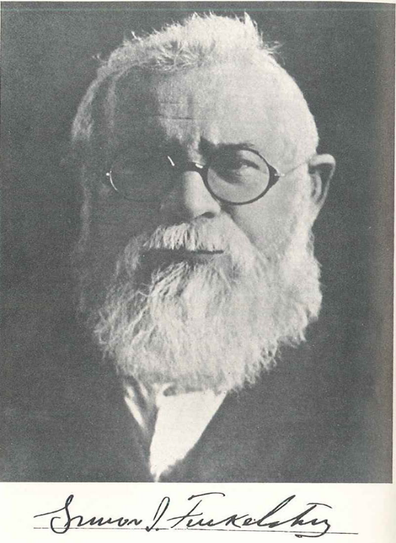
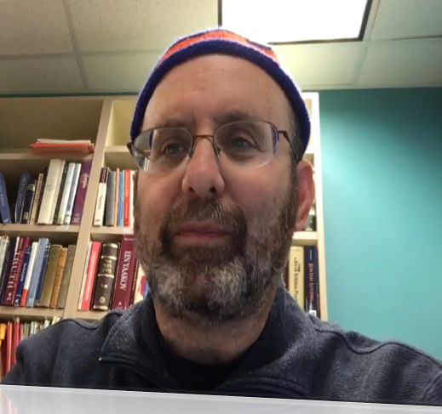
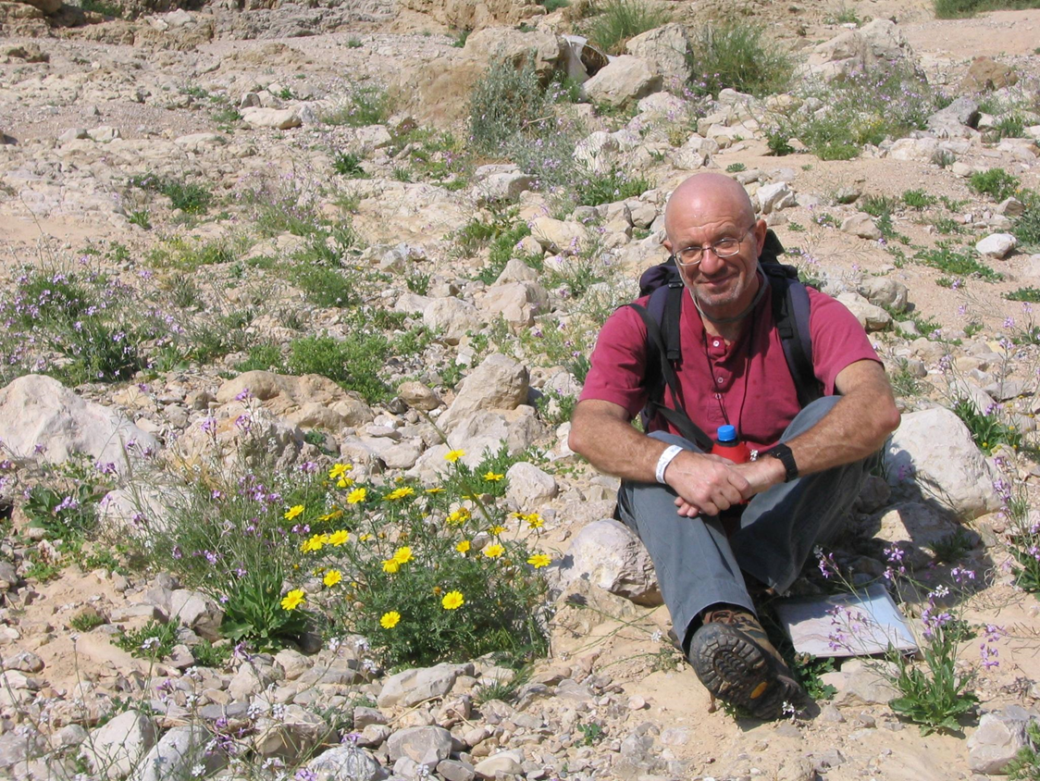
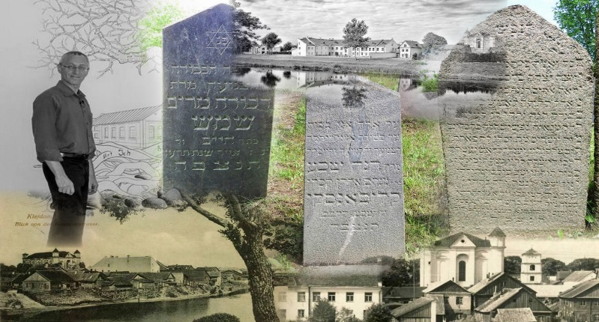
Palaimintas tu, mūsų pasaulio kūrėjau, kuris mums davei gyvybę, palaikei mus ir leidai mums pasiekti šią dieną

